Slide 1
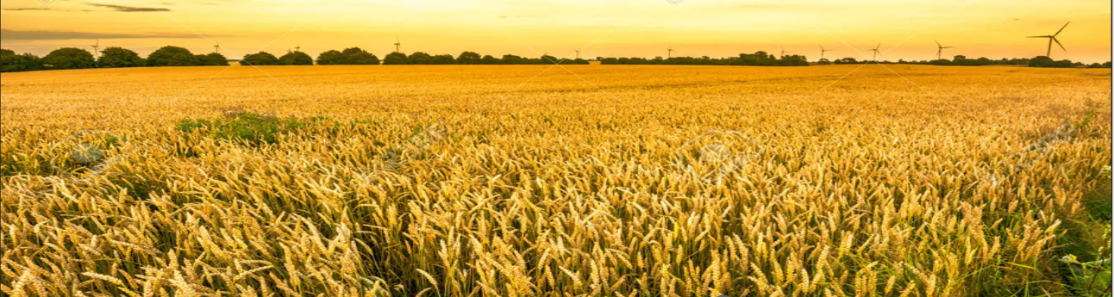


‘’Pour un monde libéré de la faim ’’
ETUDE DE SANTE PUBLIQUE:
Panorama de l’état de la malnutrition dans le monde
Fatiha AKDIM – Equipe de recherche FAO

Slide 2

CONTEXTE DE L’ETUDE
ET
OBJECTIFS
Objectif du projet : réaliser une étude de grande ampleur sur le thème de la sous-nutrition dans le monde
Les moyens:
Mise à disposition de 4 fichiers extraits du site de la FAO:
        Un fichier de disponibilité alimentaire pour l’année 2017
        Un fichier d’insécurité alimentaire
        Un fichier de population
        Un fichier d’aide alimentaire
Mise à disposition des notes de mon prédécesseur
Ma mission : Poursuivre les recherches initiées par Julien, réaliser un panorama de l’Etat de la mal nutrition dans le monde en répondant aux questions posées par Marc et Mélanie et apporter tout complément d’info utile

Slide 3
SOMMAIRE
PREMIERE PARTIE : Nettoyage et analyse des données
DEUXIEME PARTIE : Panorama de l’état de la malnutrition dans le monde
TROISIEME PARTIE : Etude affinée par pays
QUATRIEME PARTIE : Etude affinée de la disponibilité intérieur et de l’utilisation des céréales
CONCLUSION : Synthèse

Slide 4
PREMIERE PARTIE :
Nettoyage et analyse des données
Préalables à l’analyse et au nettoyage des données
Analyse des 4 fichiers csv
Nettoyage des 4 fichiers csv

Slide 5
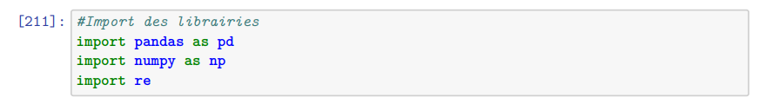
Préalables à l’analyse et au nettoyage des données:
Utilisation du logiciel Jupyter Notebook
Langage Python
Import des librairies et des fichiers csv

Slide 6
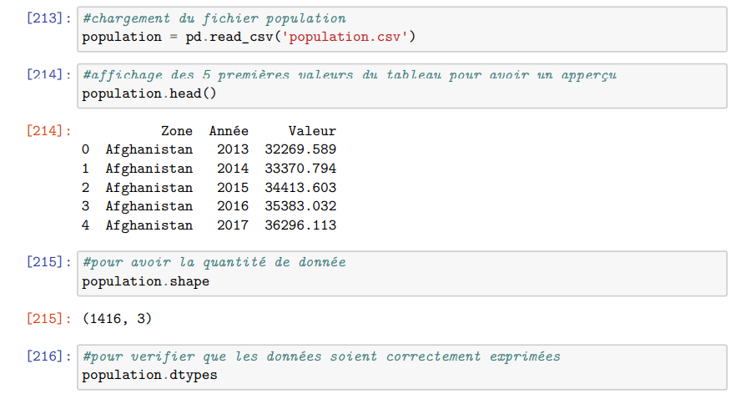
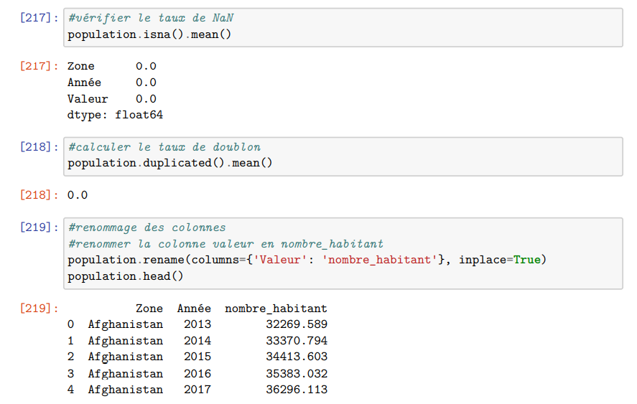
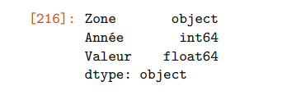
ANALYSE DES DONNEES ET NETTOYAGE
A) ANALYSE DU FICHIER POPULATION

Slide 7
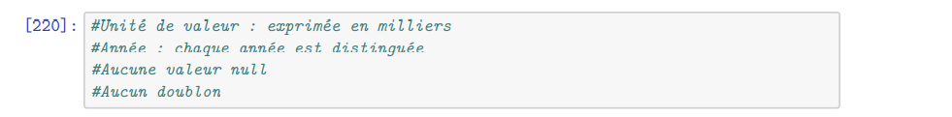
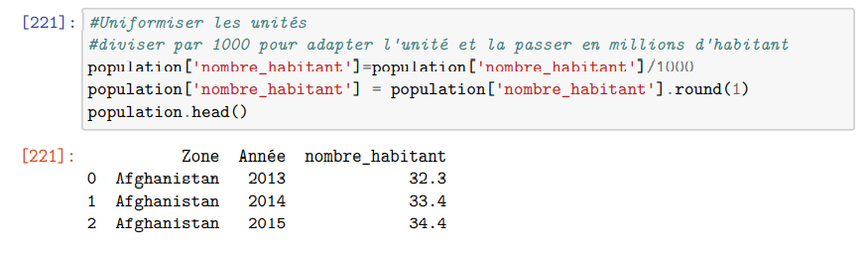
B) NETTOYAGE DU FICHIER POPULATION
#Avant nettoyage
#Nettoyage du fichier

Slide 8
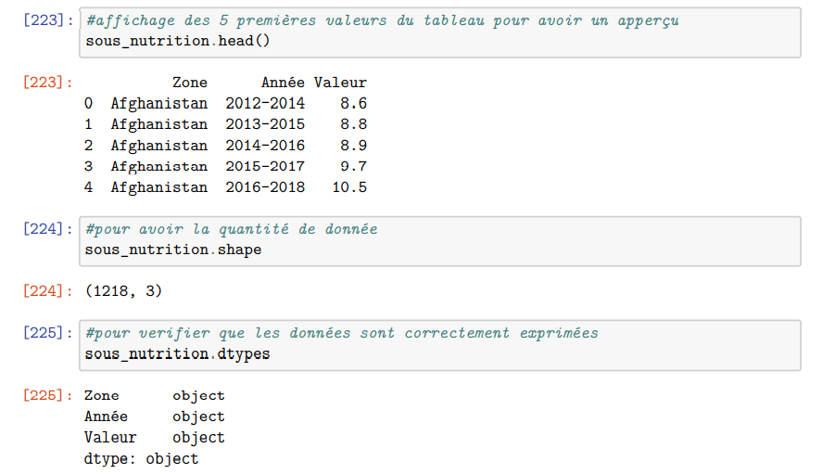
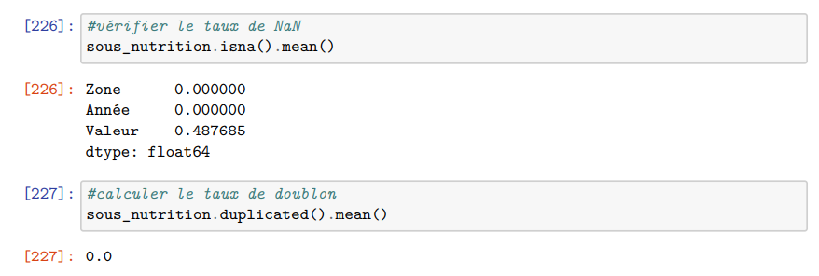
C) ANALYSE DU FICHIER SOUS_NUTRITION

Slide 9
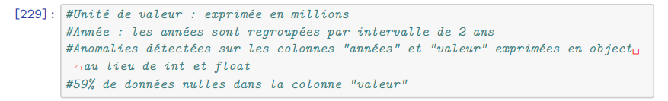
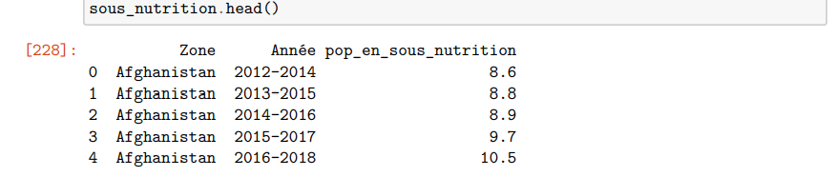
D) NETTOYAGE DU FICHIER SOUS_NUTRITION
#Avant nettoyage
#Nettoyage du fichier

Slide 10
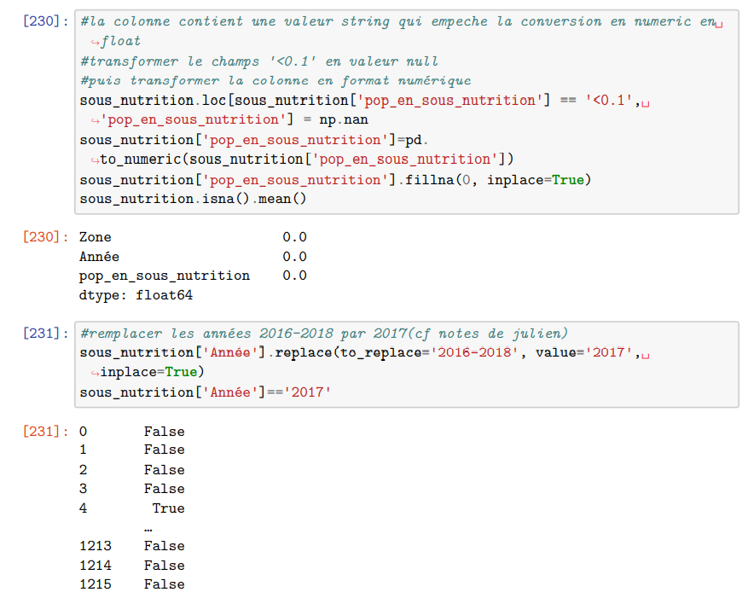

Slide 11
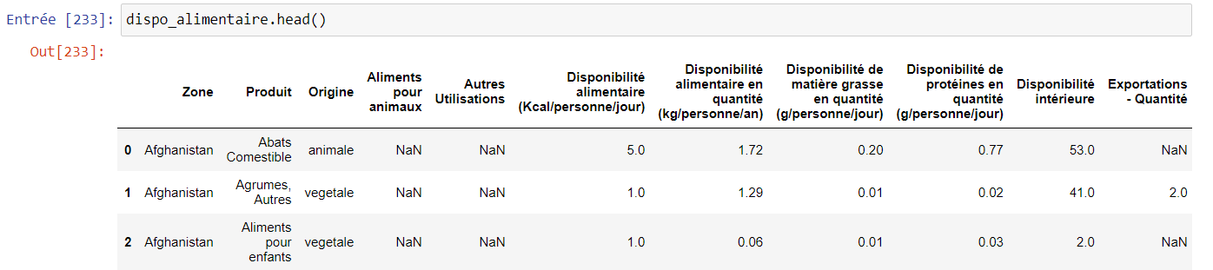
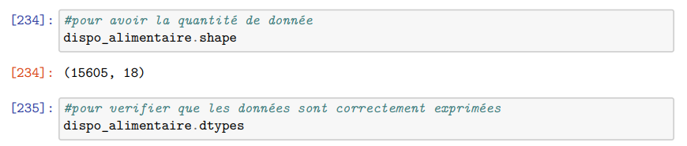
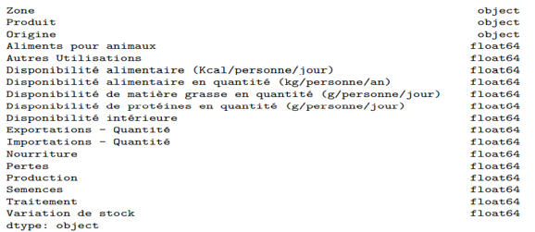
E) ANALYSE DU FICHIER DISPO_ALIMENTAIRE

Slide 12

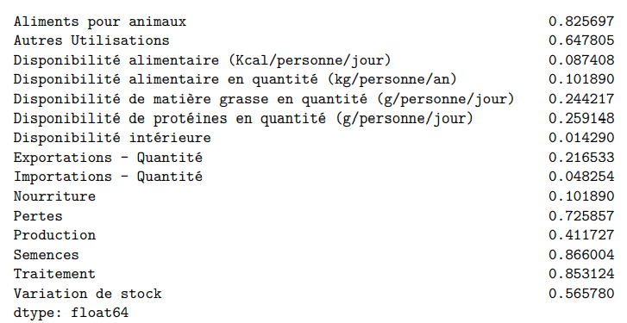
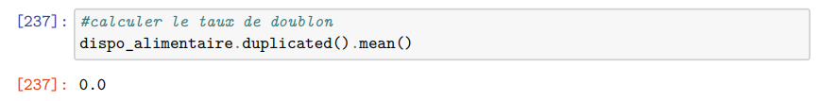

Slide 13

F) NETTOYAGE DU FICHIER DISPO_ALIMENTAIRE
#Avant nettoyage
#Nettoyage du fichier

Slide 14
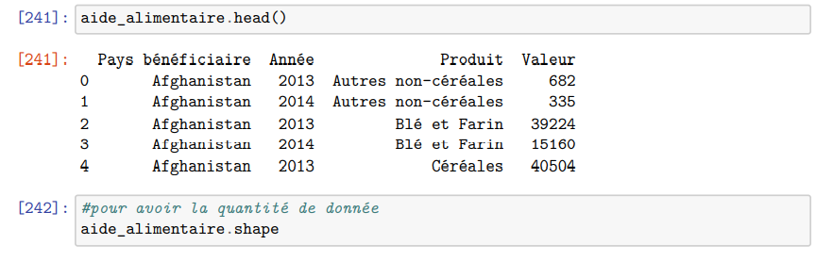
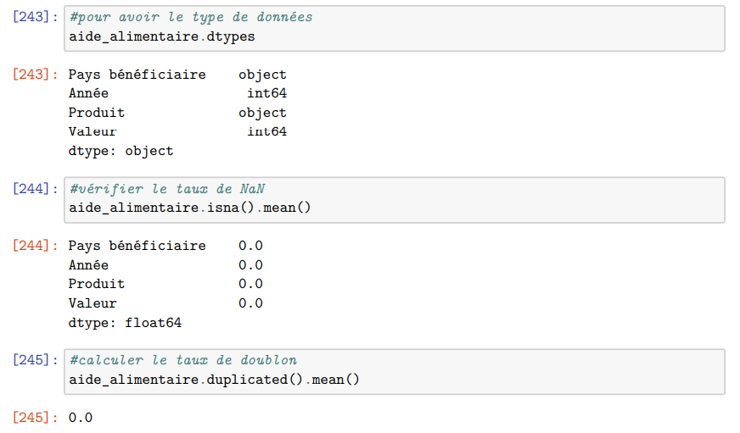

G) ANALYSE DU FICHIER AIDE_ALIMENTAIRE

Slide 15

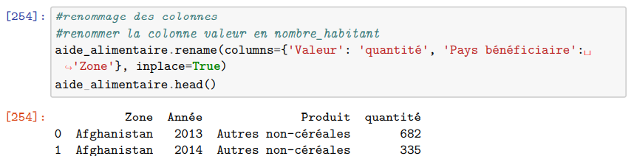
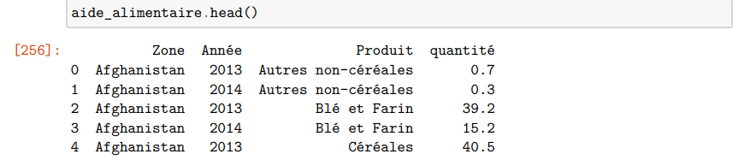
H) NETTOYAGE DU FICHIER AIDE_ALIMENTAIRE
#Avant nettoyage
#Nettoyage du fichier

Slide 16
DEUXIEME PARTIE :
Panorama de l’état de la malnutrition dans le monde
la proportion de personnes en état de sous-nutrition
Le nombre théorique de personnes qui pourraient être nourries
La disponibilité alimentaire des produits végétaux
part attribuée à l’alimentation animale, celle qui est perdue et celle qui est utilisée pour l alimentation humaine

Slide 17
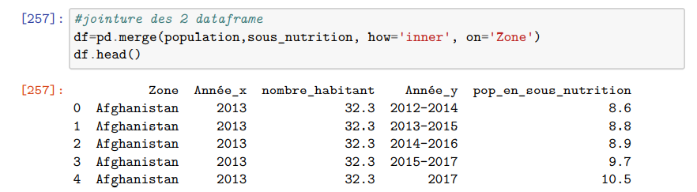
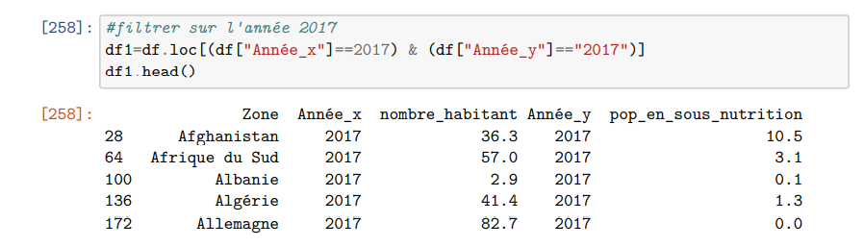
1. la proportion de personnes en état de sous-nutrition

Slide 18
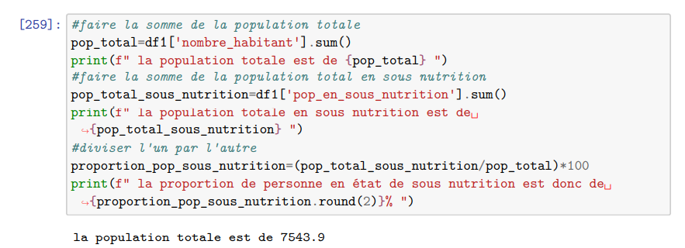

Slide 19
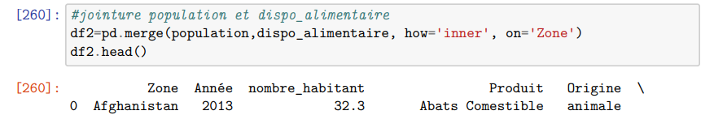
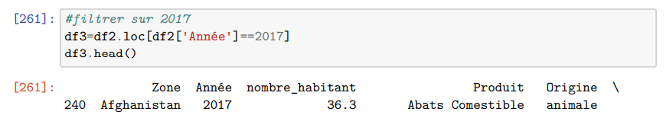
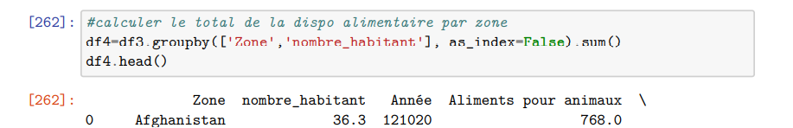
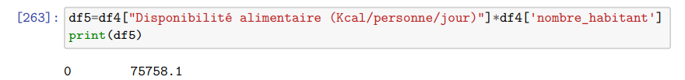
2. Le nombre théorique de personnes qui pourraient être nourries

Slide 20
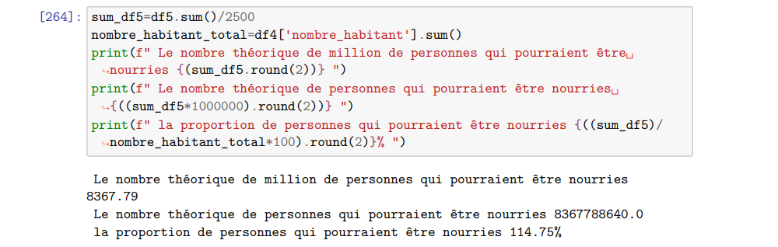

Slide 21
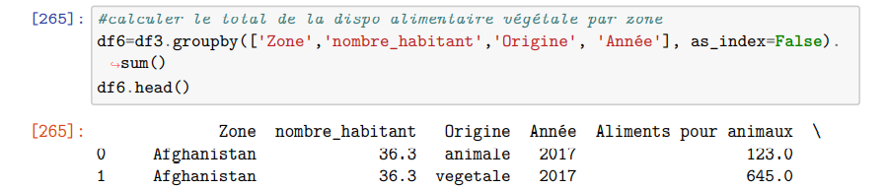
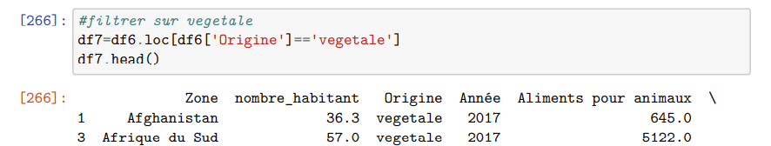
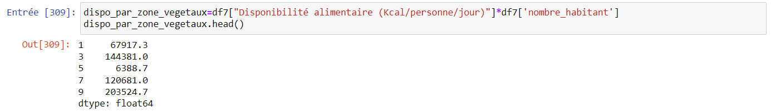
3. idem pour la disponibilité alimentaire des produits végétaux

Slide 22
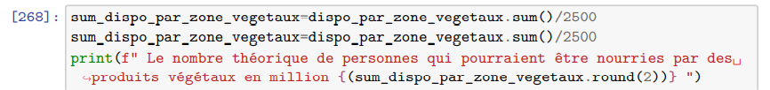
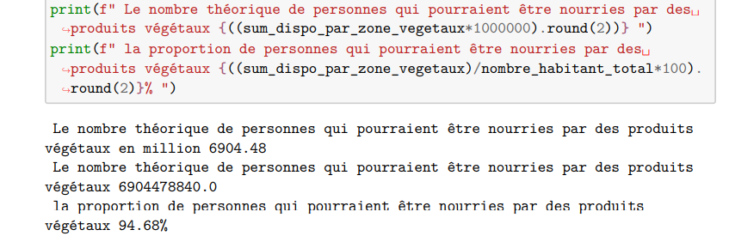

Slide 23
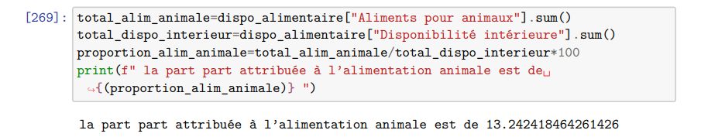
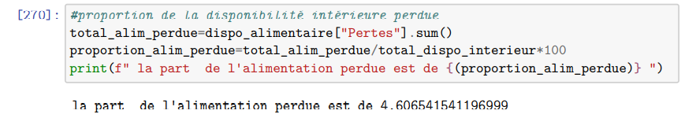
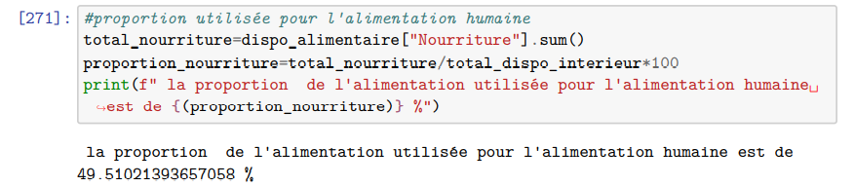
4. part attribuée à l’alimentation animale, celle qui est perdue et celle qui est utilisée pour l alimentation humaine
A) proportion de la part attribuée à l'alimentation animale
B) proportion de la disponibilité intérieure perdue
C) proportion de la disponibilité intérieure utilisée pour l’alimentation humaine

Slide 24
TROISIEME PARTIE :
Etude affinée par pays
Pays pour lesquels la proportion de personnes sous-alimentées est la plus forte en 2017
Pays qui ont le plus bénéficié d’aide depuis 2013
Pays ayant le plus/le moins de disponibilité/habitant en 2017

Slide 25
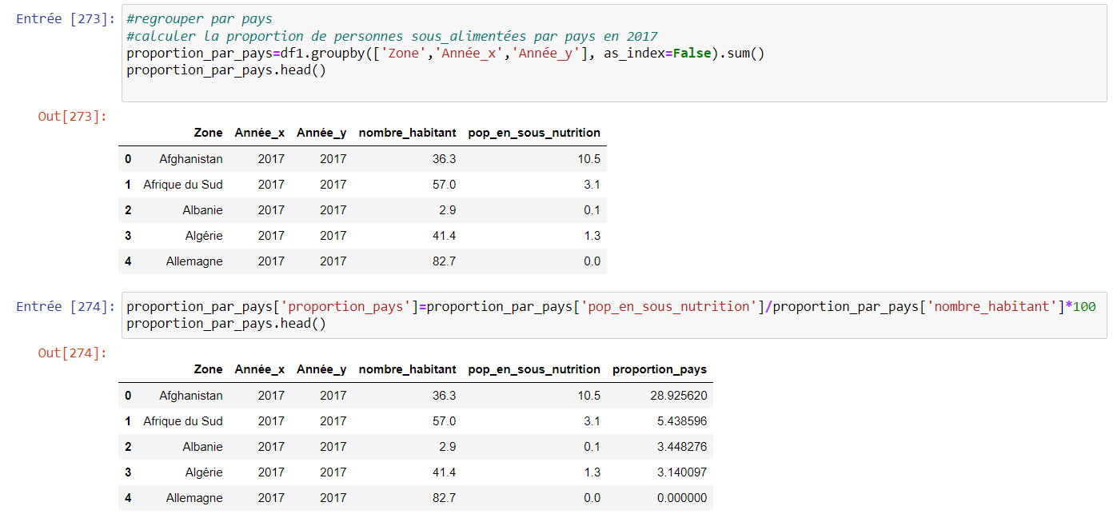
1.Pays pour lesquels la proportion de personnes sous-alimentées est la plus forte en 2017

Slide 26
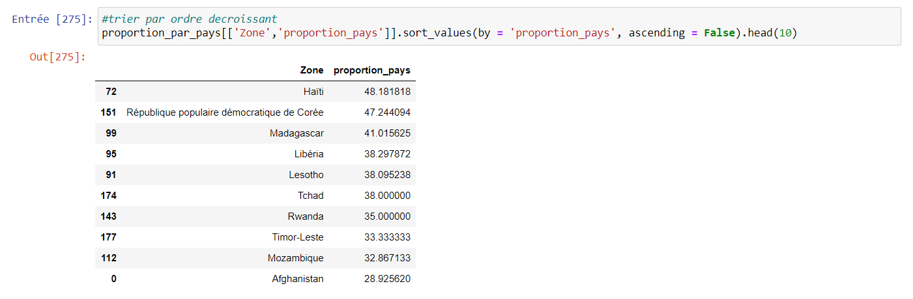

Slide 27
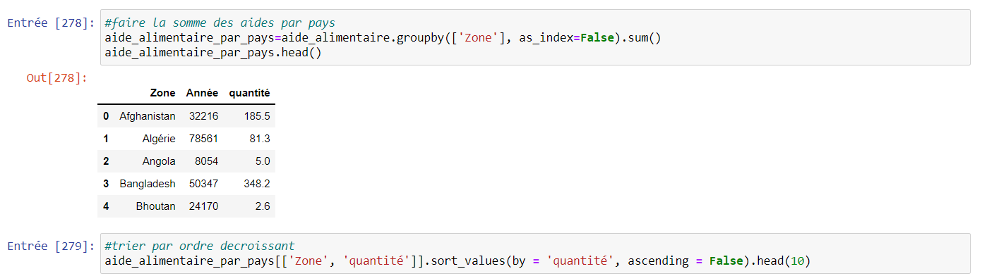
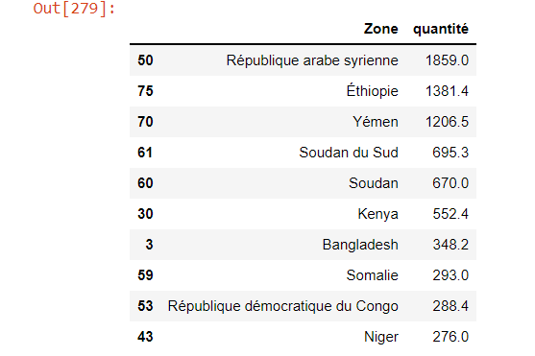
2. Pays qui ont le plus bénéficié d’aide depuis 2013

Slide 28
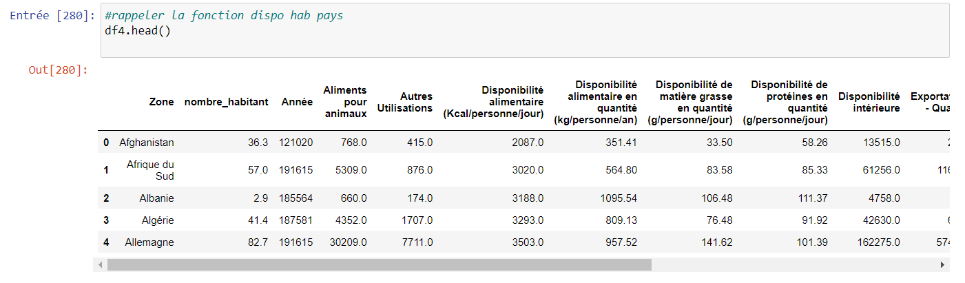
3. Pays ayant le plus/le moins de disponibilité/habitant en 2017

Slide 29
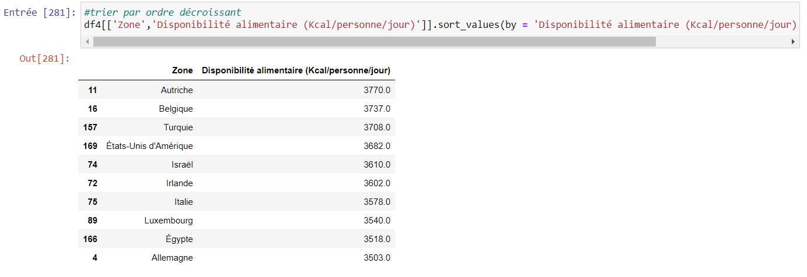
A) Pays ayant le plus de disponibilité par habitant en 2017

Slide 30
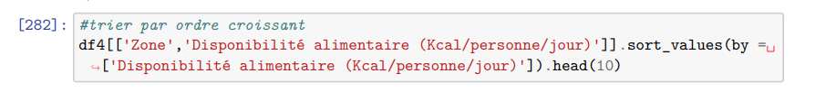
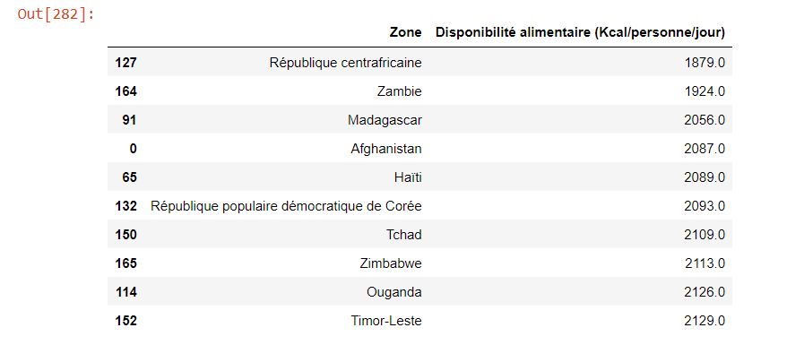
B) Pays ayant le moins de disponibilité par habitant en 2017

Slide 31
QUATRIEME PARTIE :
Etude affinée de la disponibilité intérieur et de l’utilisation des céréales
Verification de l’equation sur la disponibilité intérieur
Répartition entre l’alimentation humaine (colonne Nourriture) et l’alimentation pour animaux
Utilisation du manioc par la Thaïlande aux égards de la proportion de personnes en sous-nutrition

Slide 32
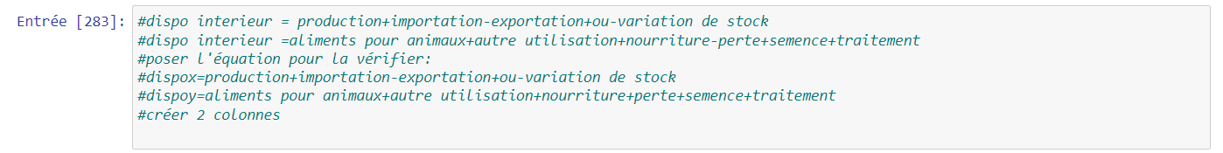
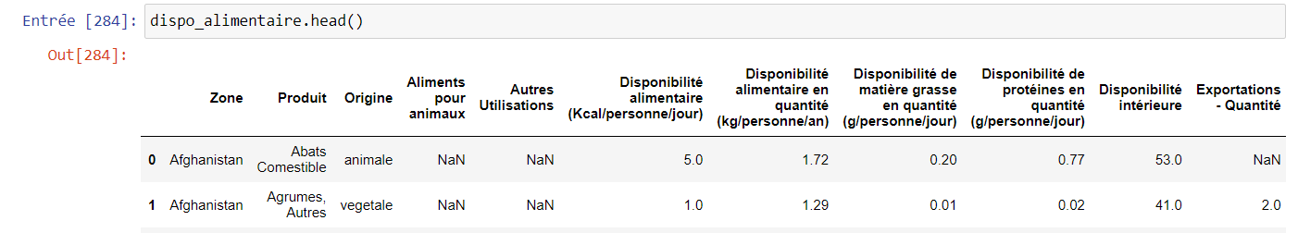
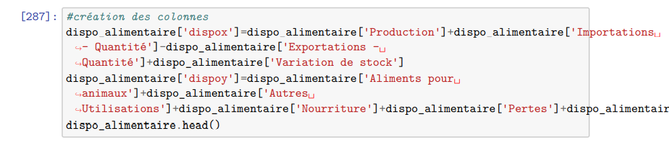
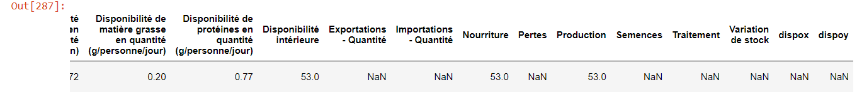
1. Verification de l’equation sur la disponibilité intérieur

Slide 33
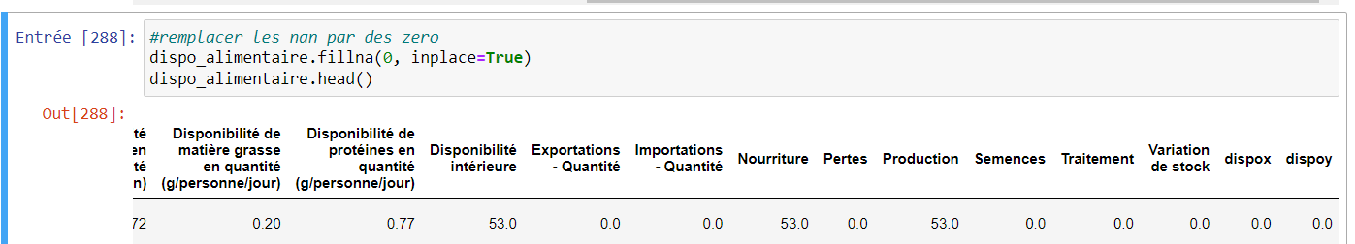


Slide 34


2. répartition entre l’alimentation humaine (colonne Nourriture) et l’alimentation pour animaux

Slide 35


Slide 36


3. Utilisation du manioc par la Thaïlande aux égards de la proportion de personnes en sous-nutrition
A) Quel est le plus gros producteur de manioc

Slide 37


Slide 38

B) Quel est le plus gros importateur de manioc

Slide 39

C) Quel est le plus gros exportateur de manioc

Slide 40


D) Utilisation du manioc en Thaïlande

Slide 41


Sous nutrition

Slide 42
CONCLUSION: SYNTHESE
En 2017 nous disposions de suffisamment de ressources pour nourrir l’intégralité de la population alors que 7% de la population mondiale est en sous nutrition
L’alternative végétale permettrait de nourrir également une grande partie de la population (98,68% de la pop.)
Seulement 50% de la disponibilité alimentaire est utilisée pour l’alimentation humaine
Différence importante entre les pays ayant le plus de disponibilité et les pays qui en ont le moins 1800kcal pers.
La Thaïlande est le plus gros producteur et exportateur de Manioc alors qu’elle ne consomme que 2,88% de cette production privilégiant les exportations (83% de la production) alors que 8,9% de sa population est en sous nutrition

